Slide 1
§3.4 氢原子
一、氢原子模型求解
二、能级
三、波函数

Slide 2
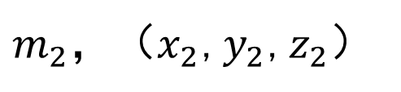
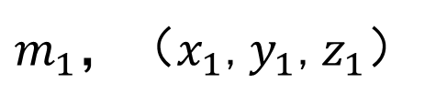
一、氢原子模型求解
系统模型：氢原子是由一个电子和核所组成的体系，若不考虑核的运动，则情况与前节完全一样；当考虑核的运动时，就是一个两体问题。
电子：
$m_{1}$，（$x_{1}$,$y_{1}$,$z_{1}$）
原子核：
$m_{2}$，（$x_{2}$,$y_{2}$,$z_{2}$）
系统的薛定谔方程
$$iℏ\frac{∂}{∂t}Ψ=\left[−\frac{ℏ^{2}}{2m_{1}}\left(\frac{∂^{2}}{{∂x}_{1}^{2}}+\frac{∂^{2}}{{∂y}_{1}^{2}}+\frac{∂^{2}}{{∂z}_{1}^{2}}\right)−\frac{ℏ^{2}}{2m_{2}}\left(\frac{∂^{2}}{{∂x}_{2}^{2}}+\frac{∂^{2}}{{∂y}_{2}^{2}}+\frac{∂^{2}}{{∂z}_{2}^{2}}\right)+U\right]Ψ$$
处理方法：通过选用质心坐标系，二体问题可化成单体问题来研究。

Slide 3
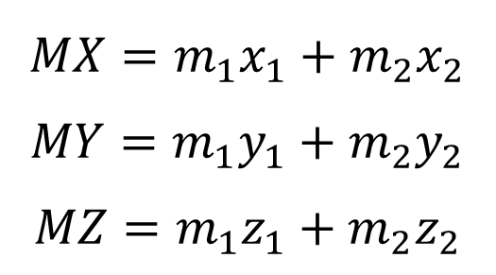
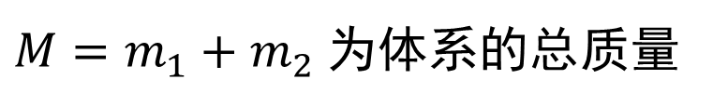
一、氢原子模型求解
把方程的变量从两个粒子的坐标变换为两粒子的相对坐标和质心坐标，可以分离为两个独立的方程。以(x, y, z)表示电子相对于核的坐标
以 表示体系的质心坐标：
$$MX=m_{1}x_{1}+m_{2}x_{2}$$
$$MY=m_{1}y_{1}+m_{2}y_{2}$$
$$MZ=m_{1}z_{1}+m_{2}z_{2}$$
$M=m_{1}+m_{2}$为体系的总质量

Slide 4
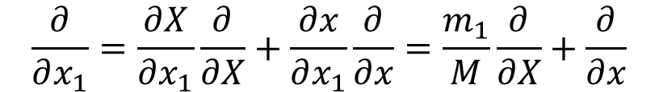
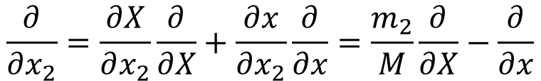
一、氢原子模型求解
把对两个粒子坐标的微商变换成对相对坐标和质心坐标的微商。
$$\frac{∂}{∂x_{1}}=\frac{∂X}{∂x_{1}}\frac{∂}{∂X}+\frac{∂x}{∂x_{1}}\frac{∂}{∂x}=\frac{m_{1}}{M}\frac{∂}{∂X}+\frac{∂}{∂x}$$
$$\frac{∂^{2}}{∂x_{1}^{2}}=\left(\frac{m_{1}}{M}\frac{∂}{∂X}\text{+}\frac{∂}{∂x}\right)\left(\frac{m_{1}}{M}\frac{∂}{∂X}\text{+}\frac{∂}{∂x}\right)=\left(\frac{m_{1}^{2}}{M^{2}}\frac{∂^{2}}{∂X^{2}}+\frac{{2m}_{1}}{M}\frac{∂^{2}}{∂X∂x}+\frac{∂^{2}}{∂x^{2}}\right)$$
同理
$$\frac{∂}{∂x_{2}}=\frac{∂X}{∂x_{2}}\frac{∂}{∂X}+\frac{∂x}{∂x_{2}}\frac{∂}{∂x}=\frac{m_{2}}{M}\frac{∂}{∂X}−\frac{∂}{∂x}$$
$$\frac{∂^{2}}{∂x_{2}^{2}}=\left(\frac{m_{2}}{M}\frac{∂}{∂X}−\frac{∂}{∂x}\right)\left(\frac{m_{2}}{M}\frac{∂}{∂X}−\frac{∂}{∂x}\right)=\left(\frac{m_{2}^{2}}{M^{2}}\frac{∂^{2}}{∂X^{2}}−\frac{{2m}_{2}}{M}\frac{∂^{2}}{∂X∂x}+\frac{∂^{2}}{∂x^{2}}\right)$$

Slide 5
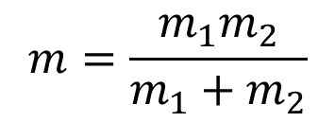
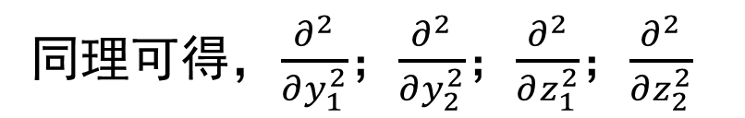
一、氢原子模型求解
同理可得，$\frac{∂^{2}}{∂y_{1}^{2}}$；$\frac{∂^{2}}{∂y_{2}^{2}}$；$\frac{∂^{2}}{∂z_{1}^{2}}$；$\frac{∂^{2}}{∂z_{2}^{2}}$
这样得到以相对坐标和质心坐标表示的薛定谔方程
$$iℏ\frac{∂}{∂t}Ψ=−\left[\frac{ℏ^{2}}{2M}\left(\frac{∂^{2}}{{∂X}^{2}}+\frac{∂^{2}}{{∂Y}^{2}}+\frac{∂^{2}}{{∂Z}^{2}}\right)+\frac{ℏ^{2}}{2m}\left(\frac{∂^{2}}{{∂x}^{2}}+\frac{∂^{2}}{{∂y}^{2}}+\frac{∂^{2}}{{∂z}^{2}}\right)+U(x,y,z)\right]Ψ$$
式中
$$m=\frac{m_{1}m_{2}}{m_{1}+m_{2}}$$
，称为约化质量（折合质量）
分离变量，设
代入方程，两边除以

Slide 6
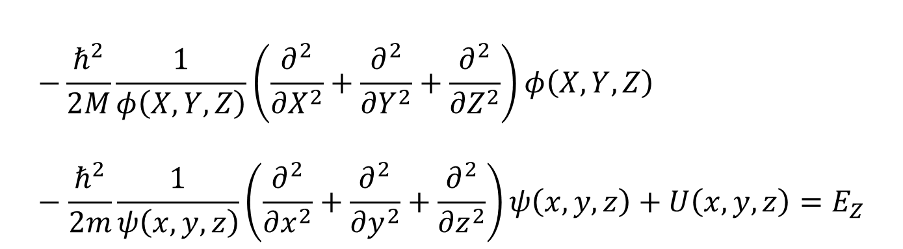
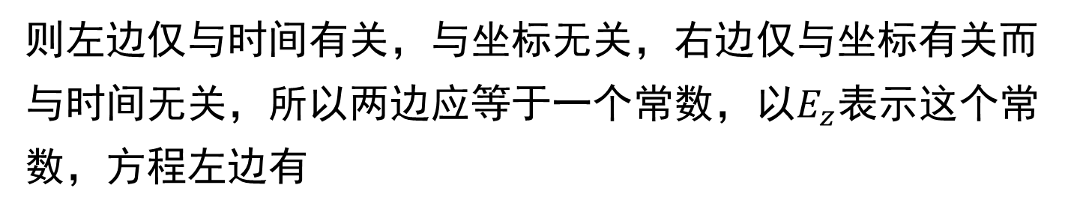
一、氢原子模型求解
则左边仅与时间有关，与坐标无关，右边仅与坐标有关而与时间无关，所以两边应等于一个常数，以$E_{z}$表示这个常数，方程左边有
积分得
，
方程右边有
$$−\frac{ℏ^{2}}{2M}\frac{1}{φ\left(X, Y,Z\right)}\left(\frac{∂^{2}}{{∂X}^{2}}+\frac{∂^{2}}{{∂Y}^{2}}+\frac{∂^{2}}{{∂Z}^{2}}\right)φ\left(X, Y,Z\right)−\frac{ℏ^{2}}{2m}\frac{1}{ψ\left(x, y,z\right)}\left(\frac{∂^{2}}{{∂x}^{2}}+\frac{∂^{2}}{{∂y}^{2}}+\frac{∂^{2}}{{∂z}^{2}}\right)ψ\left(x, y,z\right)+U\left(x, y,z\right)=E_{Z}$$

Slide 7
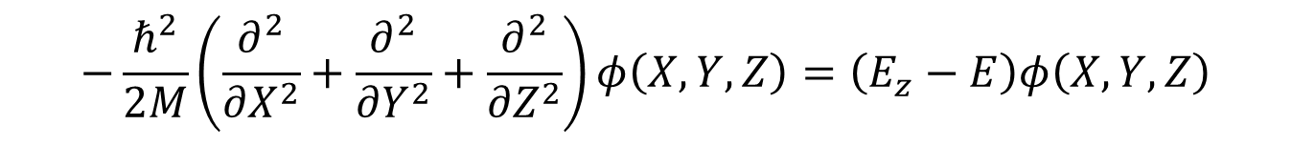
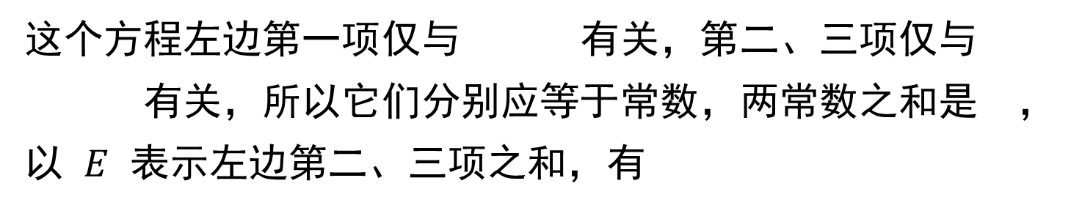
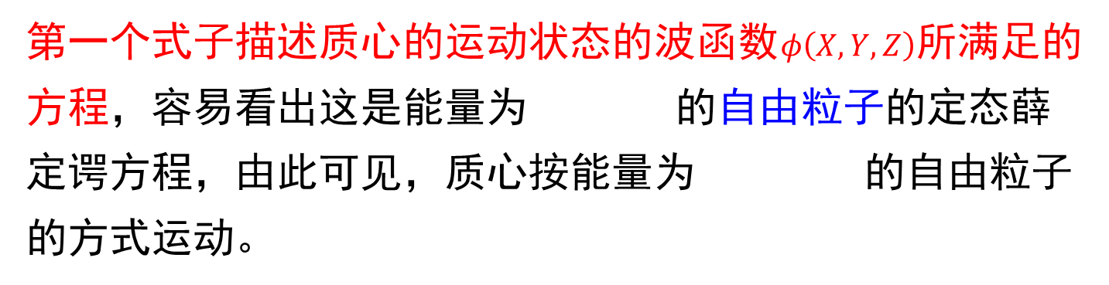
一、氢原子模型求解
这个方程左边第一项仅与 有关，第二、三项仅与
有关，所以它们分别应等于常数，两常数之和是 ，
以 $E$ 表示左边第二、三项之和，有
$$−\frac{ℏ^{2}}{2M}\left(\frac{∂^{2}}{{∂X}^{2}}+\frac{∂^{2}}{{∂Y}^{2}}+\frac{∂^{2}}{{∂Z}^{2}}\right)φ\left(X, Y,Z\right)=\left(E_{z}−E\right)φ\left(X, Y,Z\right)$$
$$−\frac{ℏ^{2}}{2m}\left(\frac{∂^{2}}{{∂x}^{2}}+\frac{∂^{2}}{{∂y}^{2}}+\frac{∂^{2}}{{∂z}^{2}}\right)ψ\left(x, y,z\right)+U\left(x, y,z\right)ψ\left(x, y,z\right)=Eψ\left(x, y,z\right)$$
第一个式子描述质心的运动状态的波函数$φ\left(X, Y,Z\right)$所满足的方程，容易看出这是能量为 的自由粒子的定态薛定谔方程，由此可见，质心按能量为 的自由粒子的方式运动。

Slide 8
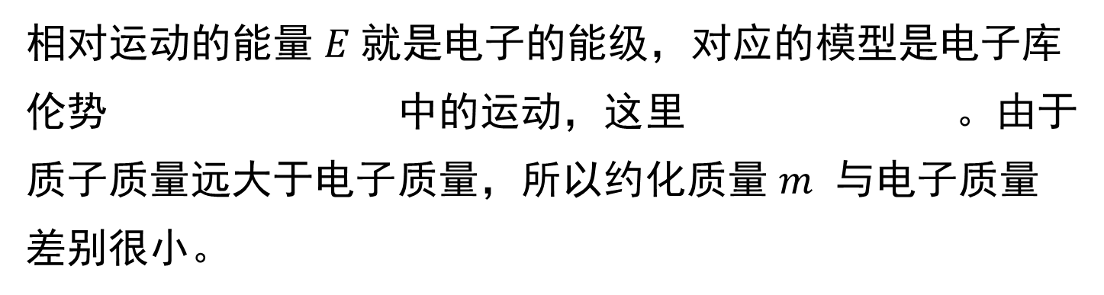
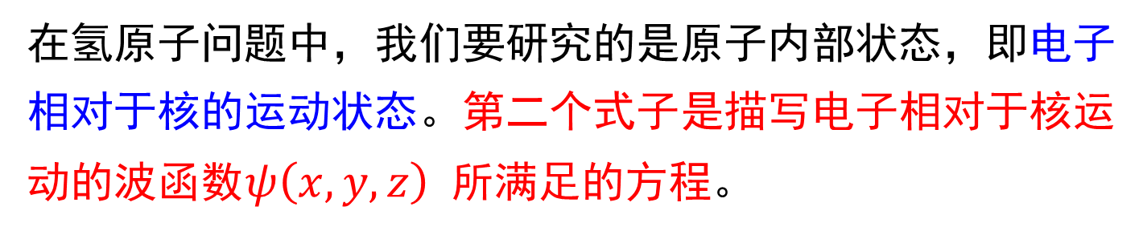
一、氢原子模型求解
在氢原子问题中，我们要研究的是原子内部状态，即电子相对于核的运动状态。第二个式子是描写电子相对于核运动的波函数$ψ\left(x, y,z\right)$ 所满足的方程。
相对运动的能量$E$就是电子的能级，对应的模型是电子库伦势 中的运动，这里 。由于质子质量远大于电子质量，所以约化质量$m$ 与电子质量差别很小。

Slide 9
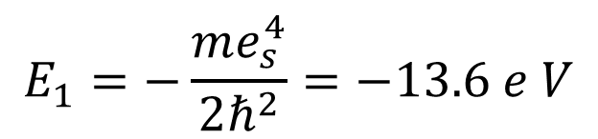
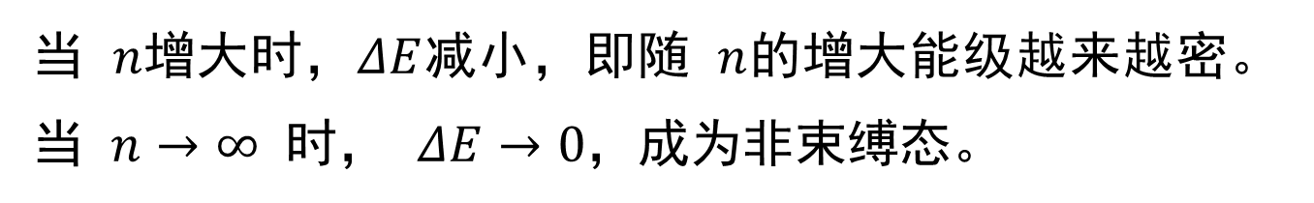
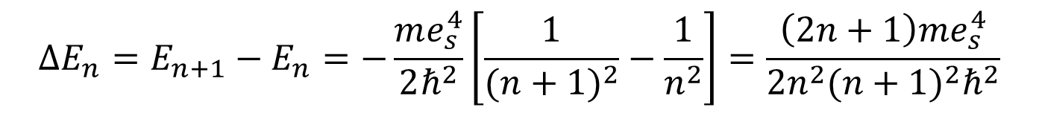
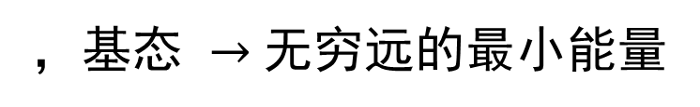
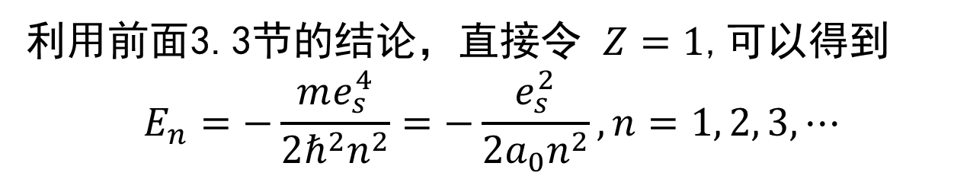
二、能级
利用前面3.3节的结论，直接令 $Z=1$,可以得到
$$E_{n}=−\frac{me_{s}^{4}}{2ℏ^{2}n^{2}}=−\frac{e_{s}^{2}}{2a_{0}n^{2}},n=1, 2, 3,⋯$$
能级间距
$${ΔE}_{n}=E_{n+1}−E_{n}=−\frac{me_{s}^{4}}{2ℏ^{2}}\left[\frac{1}{{(n+1)}^{2}}−\frac{1}{n^{2}}\right]=\frac{{\left(2n+1\right)me}_{s}^{4}}{2n^{2}{(n+1)}^{2}ℏ^{2}}$$
当 $n$增大时，$ΔE$减小，即随 $n$的增大能级越来越密。当 $n→∞$ 时， $ΔE→0$，成为非束缚态。
基态能
$$E_{1}=−\frac{me_{s}^{4}}{2ℏ^{2}}=−13.6 e V$$
电离能
，基态 $→$无穷远的最小能量

Slide 10
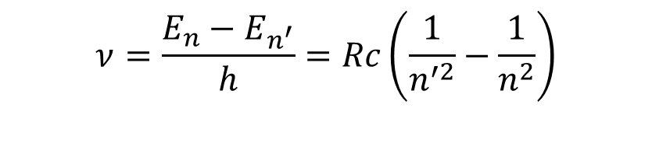
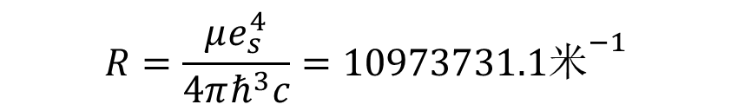
二、能级
氢原子谱线
系统由高能级${ E}_{n}$ 低能级${ E}_{n^{′}}$时，辐射一个光子，其频率
$$ν=\frac{E_{n}−E_{n^{′}}}{h}=Rc\left(\frac{1}{n^{′2}}−\frac{1}{n^{2}}\right)$$
这就是巴尔末公式,其中R是里德堡常数。
$$R=\frac{μe_{s}^{4}}{4πℏ^{3}c}=10973731.1米^{−1}$$

Slide 11
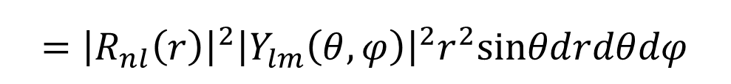

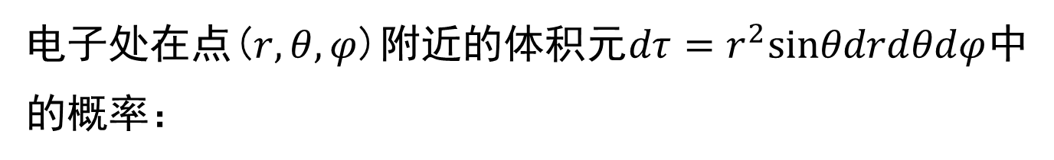
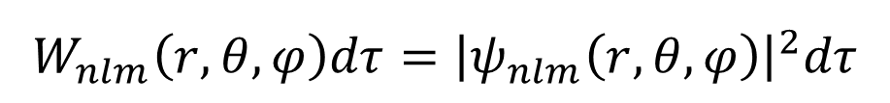
三、波函数
核外电子概率分布
电子处在点($r,θ,φ$)附近的体积元$dτ=r^{2}sinθdrdθdφ$中的概率：
$$W_{nlm}\left(r,θ,φ\right)dτ={\left|ψ_{nlm}\left(r,θ,φ\right)\right|}^{2}dτ$$
$$={\left|R_{nl}\left(r\right)\right|}^{2}{\left|Y_{lm}\left(θ,φ\right)\right|}^{2}r^{2}sinθdrdθdφ$$
在半径 $r$ 到 $r+dr$ 的球壳内找到电子的概率为
$$\int_{0}^{r}{}$$
Notes:
开始讨论氢原子内电子在空间各点的概率分布

Slide 12

三、波函数
径向概率密度（单位长度的概率）为
当$l=n−1，$即径向量子数（
的节点个数）
$$n_{r}=n−l−1=0$$
得

Slide 13
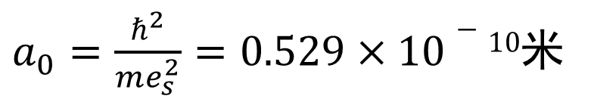
三、波函数
径向概率密度
最大概率出现在
处，求得
上式即玻尔轨道半径。
氢原子第一玻尔轨道半径为
$a_{0}=\frac{ℏ^{2}}{me_{s}^{2}}=0.529×10−10$米

Slide 14

三、波函数
角度方向概率密度
电子在方向($θ,φ$)附近立体角$dΩ=sinθdθdφ$内的概率是
可见概率密度与角度$φ$无关，即

Slide 15
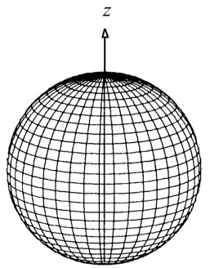
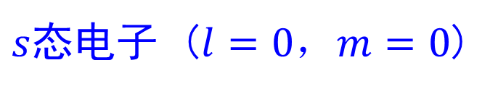
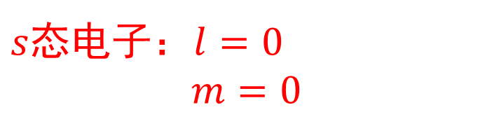
三、波函数
$s$态电子 ($l=0，m=0$)
概率分布与 也无关，是一个球对称分布。
$s$态电子：$l=0$
$m=0$

Slide 16
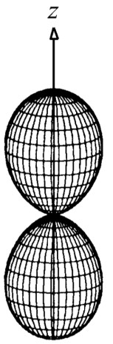
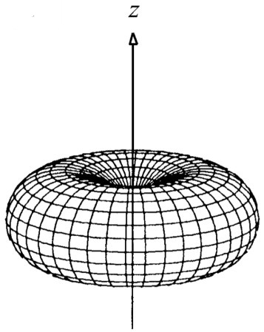
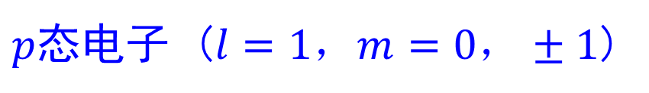
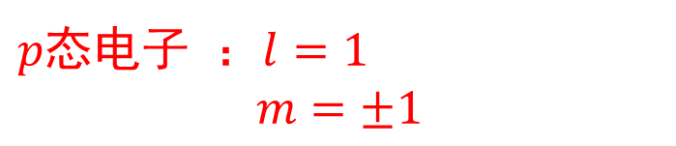
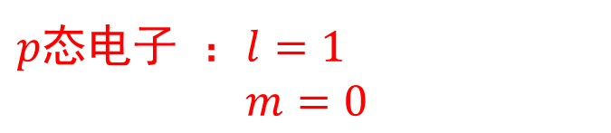
三、波函数
$p$态电子 ($l=1，m=0，±1$)
$p$态电子 ：$l=1$
$$m=0$$
$p$态电子 ：$l=1$
$$m=±1$$

Slide 17
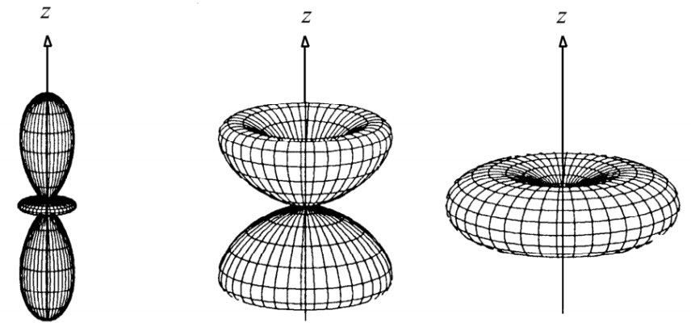


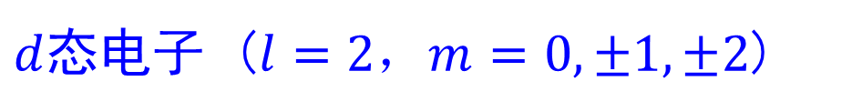




三、波函数
$d$态电子 ($l=2，m=0,±1,±2$)
$$l=2$$
$$l=2$$
$$l=2$$
$$m=0$$
$$m=±1$$
$$m=±2$$

Slide 18
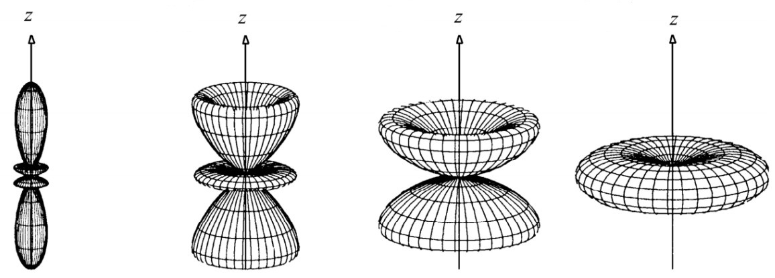


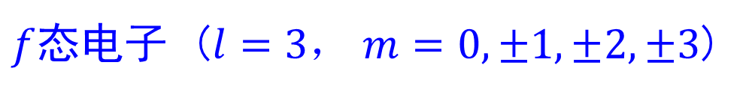






三、波函数
$f$态电子 ($l=3， m=0,±1,±2, ±3$)
$$l=3$$
$$l=3$$
$$l=3$$
$$l=3$$
$$m=0$$
$$m=±1$$
$$m=±2$$
$$m=±3$$

Slide 19
三、波函数
结论：
原子中的电子并不是沿着一定轨道运动，而是按一定的概率分布在原子核周围，人们形象地将这个概率分布叫做“概率云”。有时还将电子电荷在原子内的概率分布称为“电子云”。
概率云密度
电子云密度
Notes:
目的是啥，走了这么多过程得到了啥

Slide 20
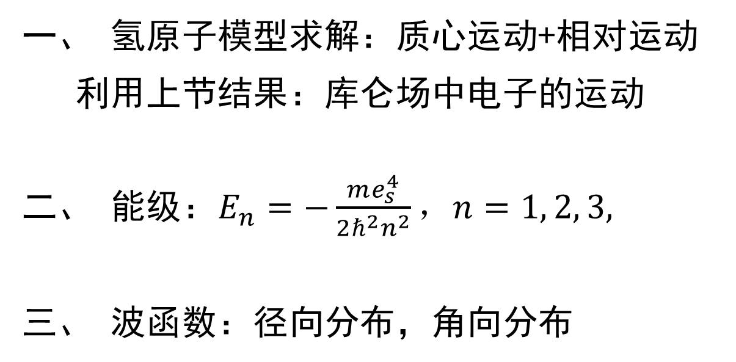
小结
一、 氢原子模型求解：质心运动+相对运动
利用上节结果：库仑场中电子的运动
二、 能级：$E_{n}=−\frac{me_{s}^{4}}{2ℏ^{2}n^{2}}，n=1, 2, 3,$
三、 波函数：径向分布，角向分布

